Slide 1
MATE
Приложения для тех, кто любит гулять

Slide 2
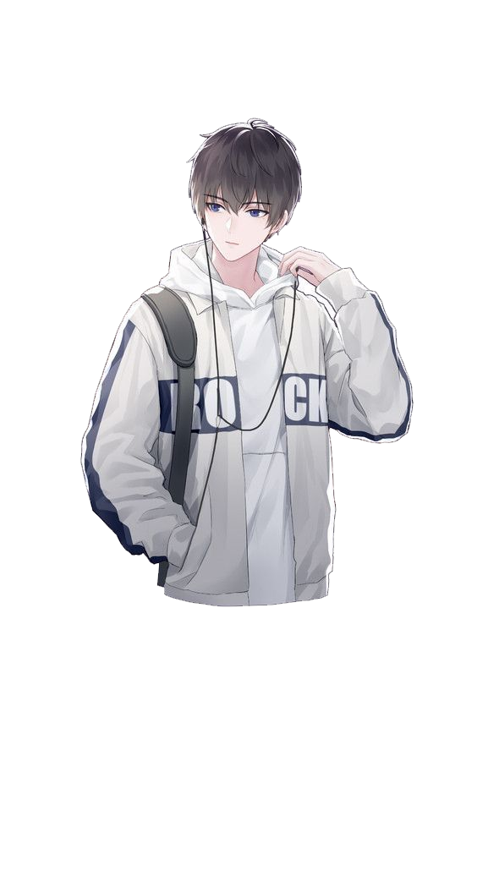
MATE
My Attractive Time Entertainment
В современном мире все реже можно встретить гуляющих детей, которые как раньше беззаботно болтают, смеются и просто банально проводят весело время в компании друзей. Цифровизация - это главная проблема современного мира, большинство людей все чаще предпочитают "общение с монитором" реальному общению. Когда же дело доходит до прогулок на свежем воздухе, когда человек хочет погулять со своими друзьями, он резко осознает, то из 300 друзей в социальных сетях у него нет никого, с кем бы он мог сходить на прогулку: кто-то занят, кто-то живет в другом городе, а кто-то попросту не хочет. Не хватка друзей, вот проблема с которой сталкивается большинство подростков. Стоить отметить, что некоторые из подростков загруженны учебой, переживают из-за гредущих экзаменов, всем им обязательо нужно ходить, гулять, дышать свежим воздухом. Приложение MATE, дословно "друг” позволит найти друга для прогулки, для похода в театр, да вообще для любого мероприятия!

Slide 3

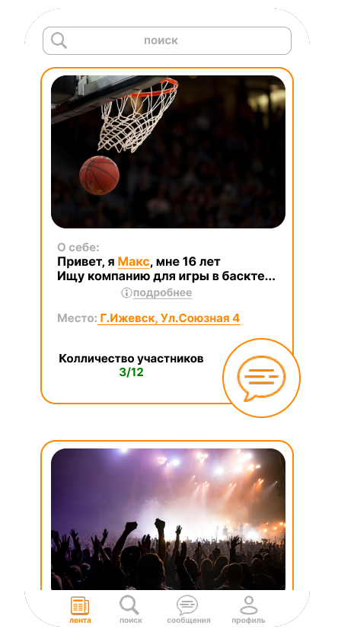
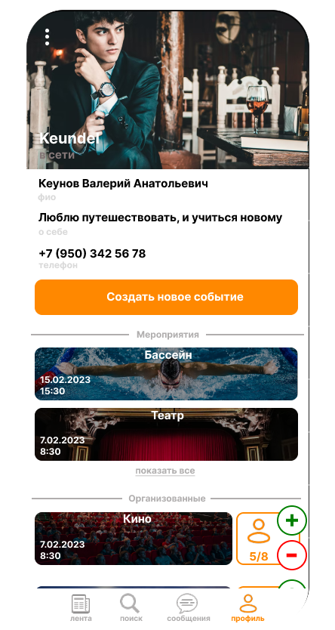
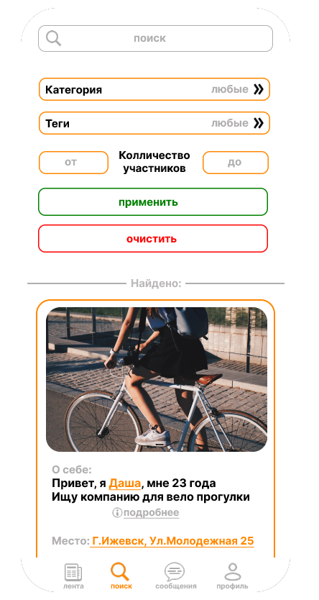
Лента Новостей
Профиль
Поиск
Раздел приложения, где пользователю будут предложены посты, размешенные поблизости (т.е рядом с пользователем по геолокации)
Информация о пользователе (номер телефона, ФИО, имя пользователя, "о себе"), фото (аватарка), информация о всех мероприятиях
Раздел, в котором пользователь может выставить фильтры для того, чтобы найти интересующие его мероприятия (посты)

Slide 4
Анализ Рынка
ТАМ
ТАМ — общий рынок всех мобильных приложений объединяющих людей по интересам в России (В России проживает примерно 146 млн чел из них примерно 76% — используют смартфоны ,т.е. общий объем рынка 110млн человек).
SAM — рынок таких же мобильных приложений ( объединяющих подростков 13-18лет) по интересам для смартфона в России (8,7 млн человек взято из Население России по возрастам (статистика и таблицы), Распределение население по возрастным группам (rusind.ru)).
SOM — реально достижимый рынок для нашего продукта. При оценке сверху 10% от SAM это примерно 1 млн человек
Объем SAM рынка Удмуртии 75000 (это число учеников сдающих ГИА *4 (6-9класс)+ число учеников сдающих ЕГЭ*2 (10- 11класс)) — открытые данные Минобр. УР. Если так же считать то объем рынка SAM России примерно 7 млн человек. В городах живет примерно 75% населения. Учитывая это, SAM составляет 5,25млн человек. и 10% от этого будет 525 тыс.человек. Но даже это не плохая оценка, т.к. это не деньги, а люди. И число подростков с проблемами общения будет расти со временем.
146 млн чел
SАМ
~9 млн чел
SOМ
1 млн чел

Slide 5
Анализ Конкурентов
Прямых конкурентов нет!
Название | Легок для освоения подростком/доступность | Возможность объединения в группы для прогулки | Безопастность
MATE | + | + | +
Сайты/приложения/боты для знакомств | + | - | -
Информационные сайты мероприятий | - | - | +
Безопасность
Во-первых чтобы создать аккаунт, надо сделать фото для идентификации личности. Фото нужно именно сделать, загрузить его не получится, ведь при создании аккаунта будет открываться камера, где пользователь сможет сделать фото своего лица.
Также в приложение будет реализована система верификации: будут верифицированные и не верифицированные* аккаунты. Чтобы пройти верификацию нужно пройти психологический тест, чтобы устранить какую-либо возможность психической нестабильности пользователя.
*Каких-либо ограничений на не верифицированные аккаунты накладываться не будут, однако доверять подобным пользователям не рекомендуется)

Slide 6
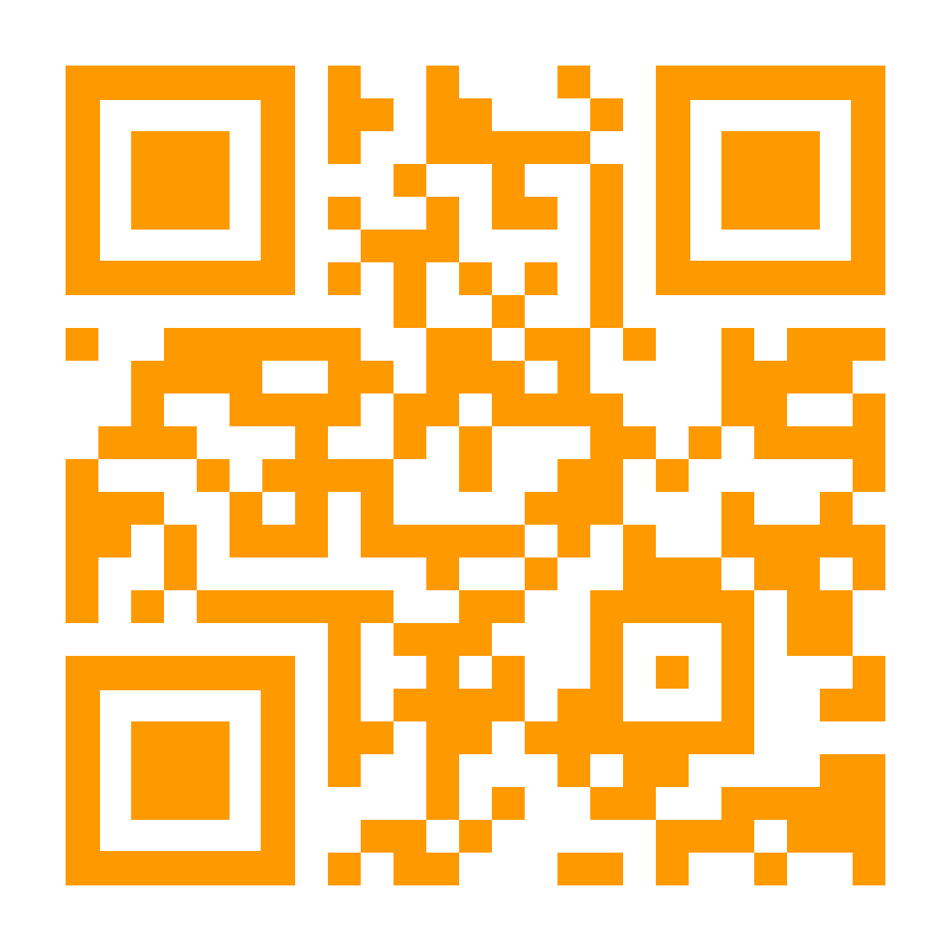



Спасибо за внимание!
ТЕЛЕФОН:
+79225233707
+79501702177
+79127669176
ПОЧТА:
mate_izhevsk@bk.ru
О НАС:
https://t.me/mate_izhevsk
https://vk.com/public218299354
https://matemy.tilda.ws

